Slide 1
Сабақтың тақырыбы:
Митоз бен мейоздың биологиялық маңызы.
Жануарлардың көбею түрлері.
Сынып : 8
Пән: биология
Бөлім : көбею
Сабақтың мақсаттары:
- тірі ағзалар тіршілігіндегі митоз және мейоздың маңызын түсіндіру;
жануарлардың көбею тәсілдерін салыстыру.

Slide 2
Жыныссыз көбею жолдары
Ағзалардың көбею жолдары
?
?
Көбеюдің екінші түрі қандай?
Бинарлы бөліну немесе амитоз:
амеба, бактериялар
Бүршіктену: гидра, өсімдіктер, ашытқы саңырауқұлағы
Өсімді көбею: тамырсабақ, түйнек, жапырақ, өркен арқылы: өсімдіктерде,
мицелий арқылы - саңырауқұлақтарда

Slide 3
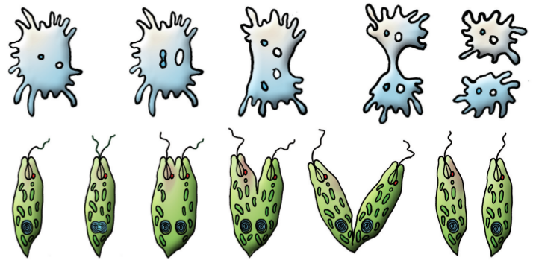
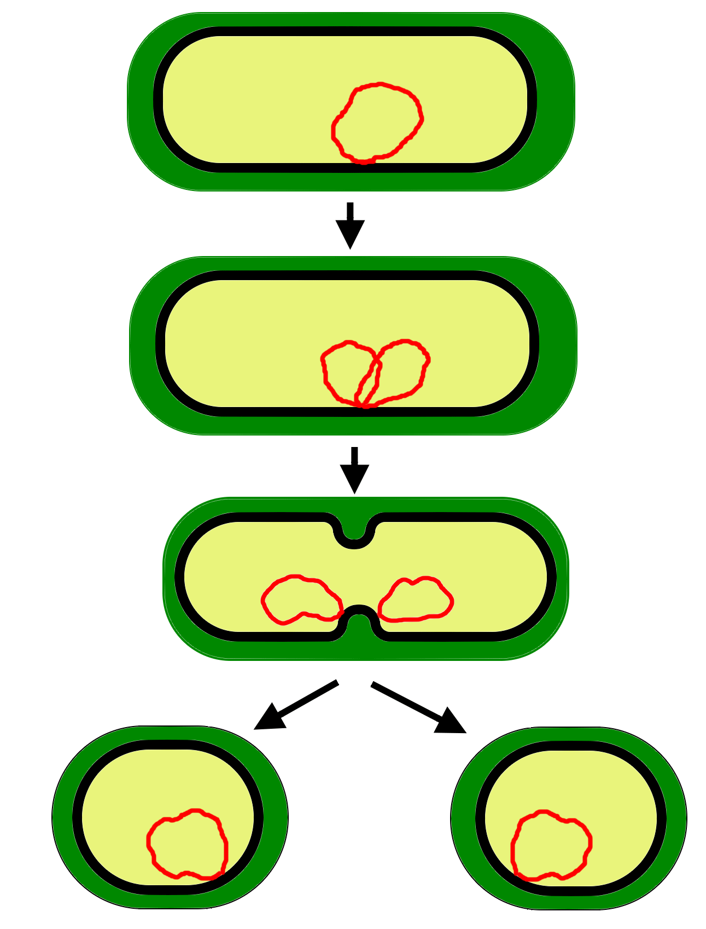
Қарапайым бөліну-амитоз
Амеба мен жасыл эвгленаның бөлінуі
Бактерияның бөлінуі

Slide 4
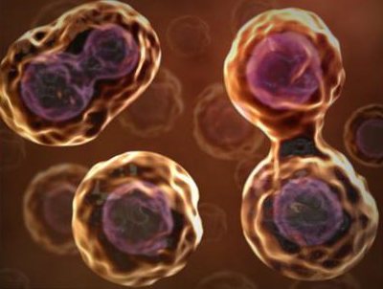
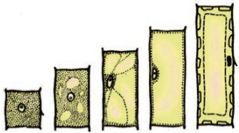
МИТОЗ
Өсу – жасушалардың көлемі мен салмағының үлкеюі
Даму – жасушалардың жасының өзгеруі
Митоздың биологиялық маңызы
Өсу. Жасушалардың митоздық бөлінуі нәтижесінде дене жасушаларының саны артады. Сондықтан көпжасушалы ағзалар өседі. Жасушалардың жаңаруы. Жасушаларының митоздың бөлінуі арқылы өлген немесе жойылған жасушалар қалпына келеді. Мысалы, тері жарақаты кезінде Регенерация. Кейбір жануарлар өздерін қорғау үшін дене бөлімдерін үзіп тастай алады, мысалы шаянтәрізділер аяқтарын, теңіз жұлдызы өзінің бір бөлігін, кесіртке құйрығын тастайды. Осы дене бөліктері жасушалардың митоздық бөлінуі арқылы қалпына келеді. Генетикалық тұрақтылық. Митоз нәтижесінде хромосома саны бірдей екі ядро пайда болады. Бұл жасушалар ата-анасының ДНҚ- сының көшірілуі нәтижесінде пайда болғандықтан генетикалық ақпараттары бірдей, яғни түзілген жасушаларда генетикалық тұрғыдан ешқандай өзгеріс болмайды. Генетикалық тұрақтылықты сақтау мүмкін болады. Жыныссыз көбею. Жыныссыз көбею кез-келген ата-ананың біреуінің жасушаларының митоздық бөлінуінің нәтижесінде ұрпақ беруі. Бұл қарапайым біржасушалыларда жүрілетін көбею түрі.

Slide 5
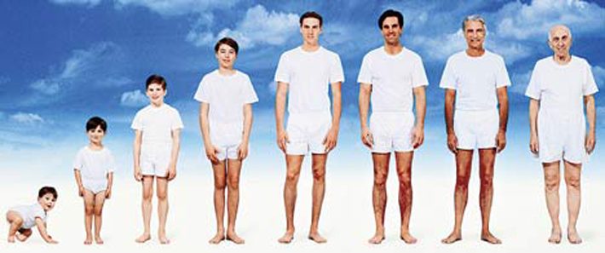
Митоз- генетикалық тұрғыдан және хромосомалық жиынтығы аналық жасушамен бірдей диплоидты екі еншілес жасушаның түзілуі.

Slide 6
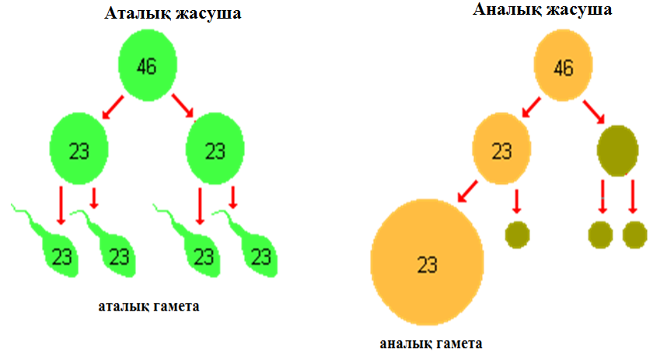
Мейоз
Жыныс жасушаларының бөліну жолы.
Хромосоманың диплоидты жиынтығы бар бір жасушадан гаплоидты хромосом жиынтығы бар төрт жасушаның пайда болуы.
Гаметаның түзілуі-мейоз

Slide 7
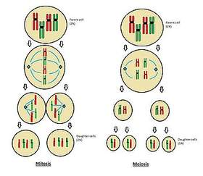
Диплоид және гаплоид
митоз мейоз

Slide 8
Әртүрлі жануарлардағы хромосома санының диплоидты жиынтығын гаплоидты жиынтығын жаса
Жануарлар | хромосома саны
Гидра | 32
Тарақан | 48
Бөлме шыбыны | 12
Сазан | 104
Көгершін | 80
Шимпанзе | 48
Адам | 46
Малярия плазмодиі | 2

Slide 9
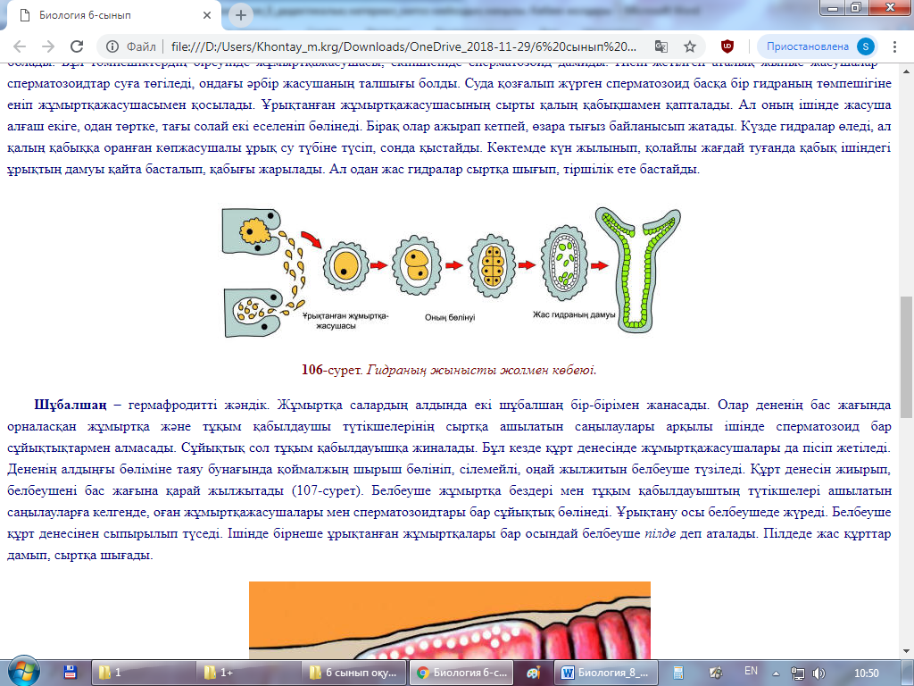
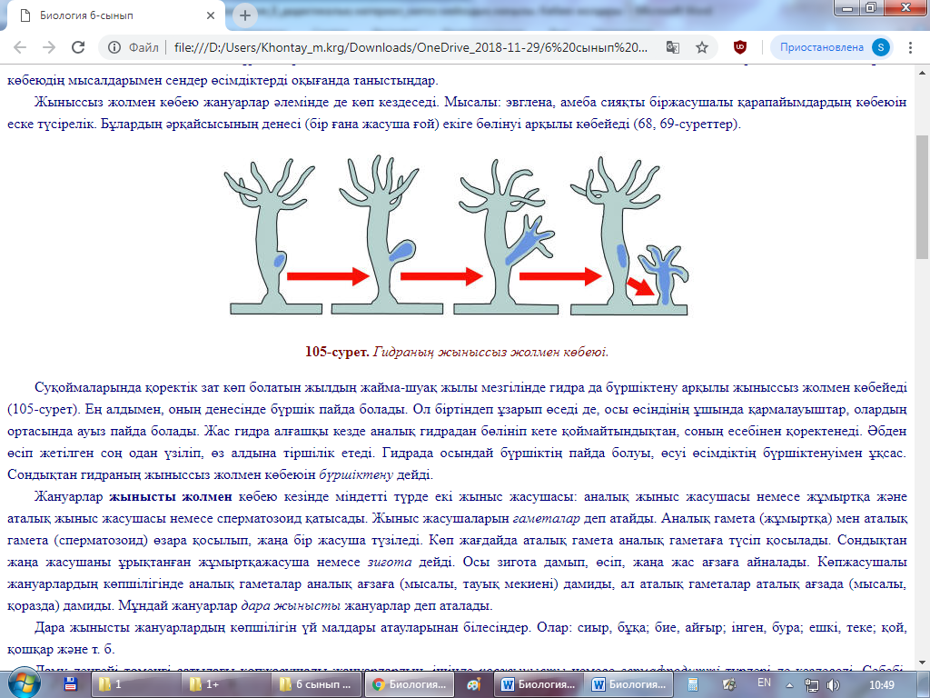
Гидраның жынысты жолмен көбеюі
Гидраның жыныссыз жолмен бүршіктеніп көбеюі

Slide 10
Жыныссыз және жынысты көбею жолдарын салыстырыңыз
Үй тапсырмасы
Жыныссыз
Жынысты

